Slide 1
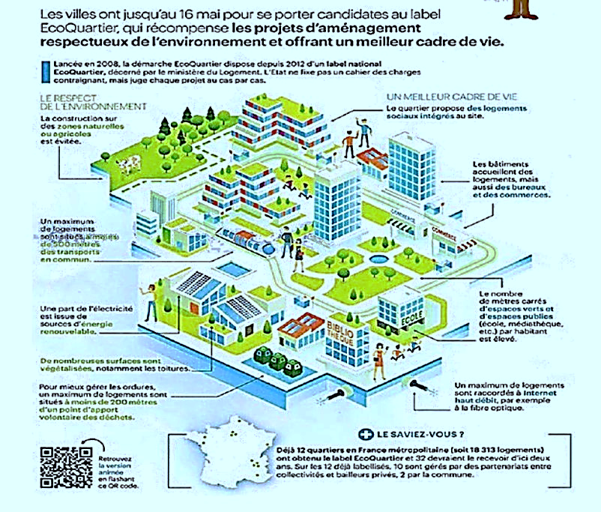
Le coin des petits futés 2
Géographie
Grammaire / Vocabulaire
Je retiens : un écoquartier est un endroit de la ville dans lequel on respecte
l’environnement en essayant d’offrir un cadre de vie très agréable.
De plus en plus de villes tentent de développer ces espaces. Pour les encourager à le faire, le ministère
du logement a créé un label écoquartier qu’elle décerne aux villes qui aménagent ces espaces de vie.

Slide 2
Questionnaire
Prénom : ………………………………………………
Date : ………………………………………………..
Que doit faire une ville pour obtenir le label Ecoquartier ?
…………………………………………………………………………………………………………………
…………………………………………………………………………………………………………………
Mets une croix dans la case quand c’est vrai :
a) On ne doit pas construire sur des zones naturelles.
b) Un maximum de logements sont situés à moins d’un kilomètre des transports en commun.
c) Une part de l’électricité utilisée pour les logements doit provenir d’énergie renouvelable.
d) Beaucoup de logements doivent être raccordés à internet haut débit.
e) Le nombre de mètres carrés d’espace verts doit être restreint.
f) Des bâtiments ne sont réservés qu’à des bureaux.
g) Douze quartiers ont déjà reçu ce label.
Mathématiques
Les vitesses : on appelle vitesse moyenne le nombre de kilomètres qu’un véhicule réalise en une heure en se déplaçant toujours à la même allure.
Ex : une voiture roulant à 90 km/h fera 90 km en 1 heure.
A l’aide des informations ci-dessus, peux-tu compléter le tableau suivant :
Nombre de kilomètres en : | Une voiture roulant à 70 km/h | Un drone avançant à 60 km/h | Un avion allant à 840 km/h
1 heure
2 heures
5 heures
½ heure
¼ d’heure
Réponds par vrai ou faux : (entoure la bonne réponse)
L’avion se déplace 12 fois plus vite que la voiture. V F
Le drone est celui qui se déplace le plus lentement. V F
Le drone est 16 fois plus lent que l’avion. V F
L’avion effectuera un Paris/ New York (5880 km) en 7 heures. V F

